Slide 1
TRƯỜNG CAO ĐẲNG LÝ TỰ TRỌNG TP.HCM
KHOA ĐỘNG LỰC
HỌC PHẦN : LÝ THUYẾT GẦM Ô TÔ
TÊN BÀI HỌC
CHƯƠNG 4: HỆ THỐNG PHANH
Giảng viên: Trần Văn Đông
TP.HCM, THÁNG 2 NĂM 2020
Notes:
Kính thưa quý thầy trong hội đồng
Em ten Nguyễn Anh Tuấn hôm nay được sự cho phép của TRƯỜNG ĐẠI HỌC GIAO THÔNG VẬN TẢI
Em xin báo cáo đề tài : NGHIÊN CỨU HỆ THỐNG LÁI TÍCH CỰC TRÊN Ô TÔ

Slide 2
CHƯƠNG 4: HỆ THỐNG PHANH
4.1 Nhiệm vụ, yêu cầu và phân loại
4.1.1 Nhiệm vụ
Giảm tốc độ và dừng xe để đảm bảo an toàn khi vận hành trên đường.
4.1.2 Yêu cầu
Quãng đường phanh ngắn nhất.
Thời gian phanh nhỏ nhất.
Gia tốc phanh chậm dần lớn.
Phanh êm dịu.
Điều khiển nhẹ nhàng.
Độ nhạy cao.
Phân bố mô men đều
Không bó phanh.
Thoát nhiệt tốt.
Gọn nhẹ.
Notes:
2

Slide 3
CHƯƠNG 4: HỆ THỐNG PHANH
4.1 Nhiệm vụ, yêu cầu và phân loại
4.1.3 Phân loại
Theo cấu tạo dẫn động phanh
Theo cấu tạo cơ cấu phanh.
Theo kết cấu của cơ cấu điều khiển
4.2 Cấu tạo và nguyên lý hoạt động hệ thống phanh
4.2.1 Cấu tạo
a. Dẫn động phanh bao gồm:
Bàn đạp phanh, ty đẩy, lò xo hồi.
Xy lanh chính, bình chứa dầu, lò xo, piston.
Xy lanh bánh xe, mâm phanh, lò xo, piston.
Notes:
3

Slide 4
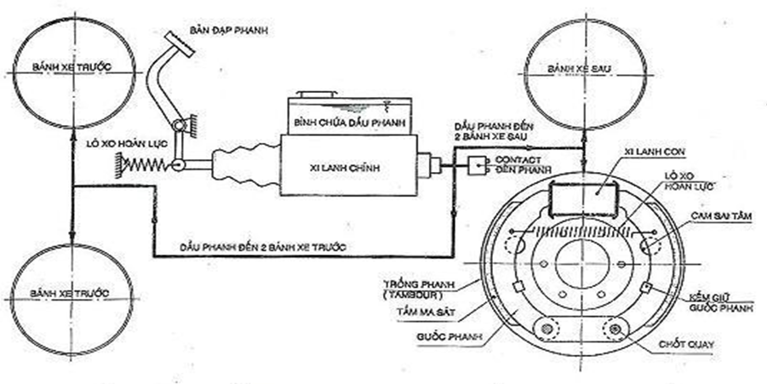
CHƯƠNG 4: HỆ THỐNG PHANH
4.2 Cấu tạo và nguyên lý hoạt động hệ thống phanh
4.2.1 Cấu tạo
b. Cơ cấu phanh bánh xe bao gồm:
Mâm phanh có lắp xi lanh bánh xe.
Guốc phanh và má phanh.
Hai chốt lệch tâm, lò xo hồi, tang trống.
Cam lệch tâm hoặc chốt điều chỉnh.
Notes:
4

Slide 5
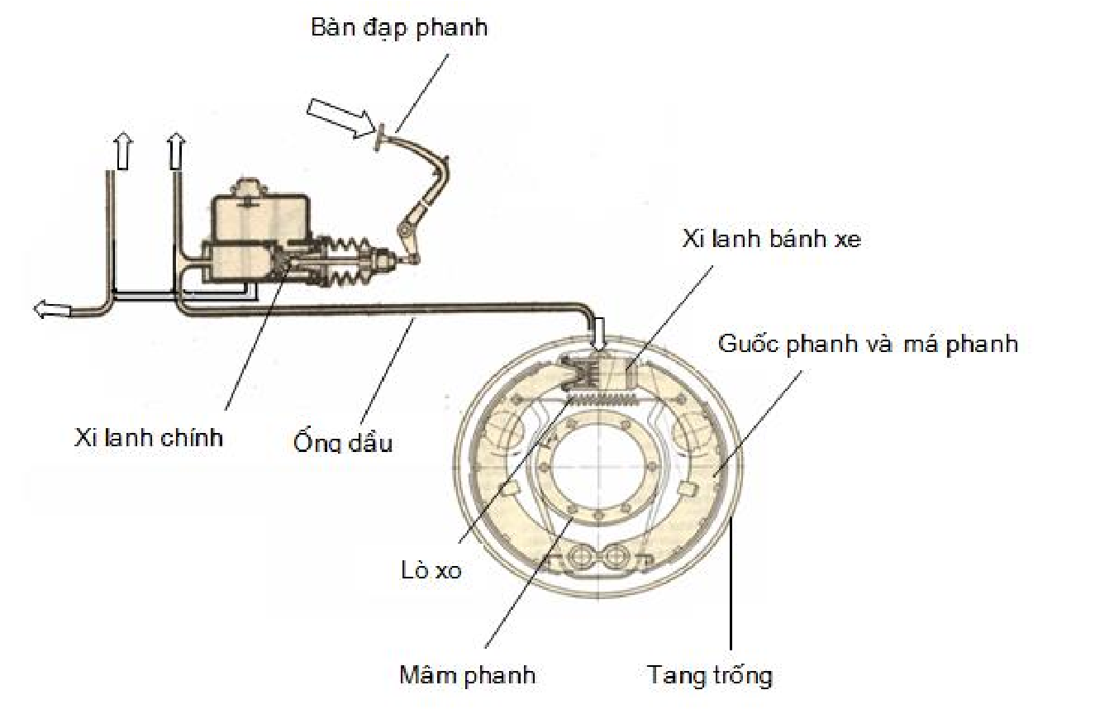
CHƯƠNG 4: HỆ THỐNG PHANH
4.2 Cấu tạo và nguyên lý hoạt động hệ thống phanh
4.2.2 Nguyên lý hoạt động
a. Trạng thái phanh xe
Đạp bàn đạp phanh→ty đẩy→piston nén lò xo và dầu→tăng áp suất→đẩy dầu đến xy lanh bánh xe.
Dầu trong xy lanh bánh xe→đẩy piston→guốc phanh ép chặt má phanh vào tang trống→bánh xe giảm tốc độ hoặc dừng lại.
b. Trạng thái thôi phanh
Khi rời chân khỏi bàn đạp
→áp suất giảm
→lò xo hồi kéo má phanh về
→2 piston của xy lanh bánh xe về
→dầu hồi về bình chứa.
Notes:
5

Slide 6
CHƯƠNG 4: HỆ THỐNG PHANH
4.3 Dầu phanh
Dầu phanh phải đạt được các đặc tính sau:
Không ăn mòn.
Không tác hại đến vật liệu mà nó tiếp xúc.
Có đủ chất nhờn để bôi trơn.
Không làm hỏng cúp pen.
Không gây gỉ sét
Nhiệt độ sôi tối thiểu cho dầu phanh:
DOT 3 205°C DOT 4 230°C DOT 5 260°C.
Notes:
6

Slide 7
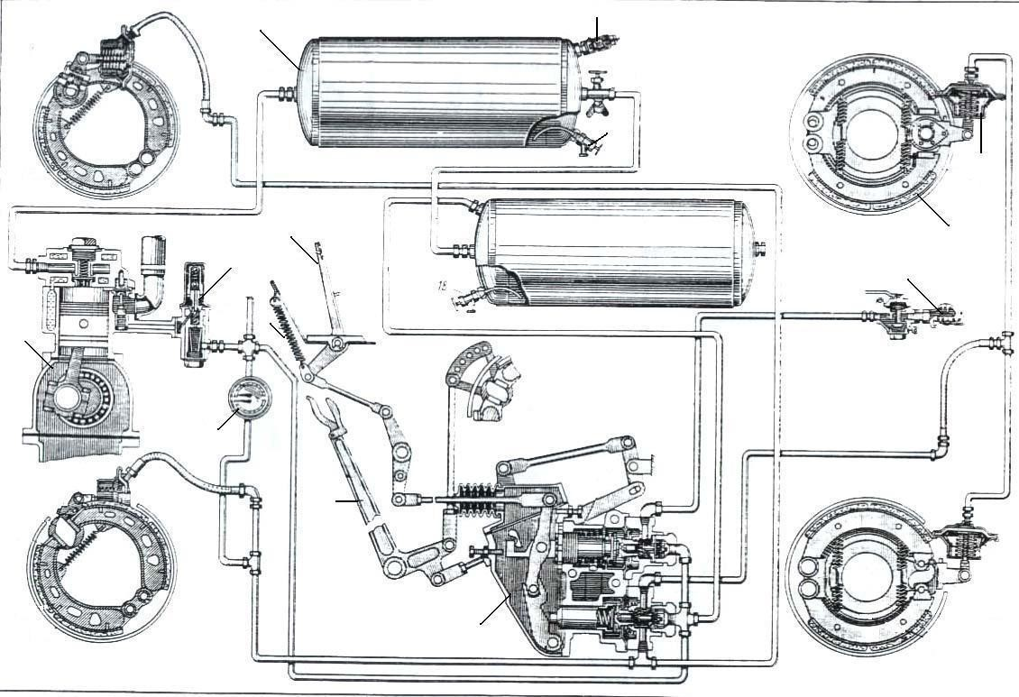
CHƯƠNG 4: HỆ THỐNG PHANH
4.4 Cấu tạo và hoạt động của hệ thống phanh hơi.
4.4.1 Cấu tạo
Máy nén khí
Van điều áp
Đồng hồ áp suất
Chân phanh
Lò xo hồi vị
Tay phanh
Tổng van
Đầu nối
Má phanh
Bầu phanh
Bình chứa khí nén
Van an toàn
Nút xả khí n. Cam quay
11
12
13
10
4
9
2
8
13
1
5
3
6
7
14
Notes:
7

Slide 8
CHƯƠNG 4: HỆ THỐNG PHANH
4.4 Cấu tạo và hoạt động của hệ thống phanh hơi.
4.4.2 Nguyên lý hoạt động
a. Trạng thái phanh xe
Đạp bàn đạp phanh→ty đẩy→piston nén lò xo→mở khí nén đến bầu phanh bánh xe→cam xoay đẩy má phanh ép vào tang trống→bánh xe giảm tốc độ hoặc dừng lại.
b. Trạng thái nhả phanh
Khi rời chân khỏi bàn đạp→lò xo van khí nén hồi vị→đóng đường dẫn khí nén→lò xo của bầu phanh hồi vị→cam quay và lo xo guốc phanh kéo rời khỏi tang trống.
Notes:
8

Slide 9
CHƯƠNG 4: HỆ THỐNG PHANH
4.4 Cấu tạo và hoạt động của hệ thống phanh hơi.
4.4.3 Cấu tạo và hoạt động cơ cấu phanh tay
4.4.3.1 Phanh tay ở bánh sau
a. Mâm phanh và cam
Mâm phanh lắp chặt với vỏ vi sai. Trên mâm có cam và quốc phanh.
Cam tác động lên 2 đầu guốc phanh và má phanh.
b. Quốc phanh và má phanh
Lắp trên mâm nhờ 2 chốt lệch tâm và có lò xo hồi vị.
Guốc phanh có khoan nhiều lỗ để lắp má phanh.
Má phanh làm bằng vật liệu amiăng.
c. Chốt lệch tâm
Dùng để lắp guốc phanh và để điều chỉnh khe hở.
d. Tang trống
Được làm bằng gang.
Notes:
9

Slide 10
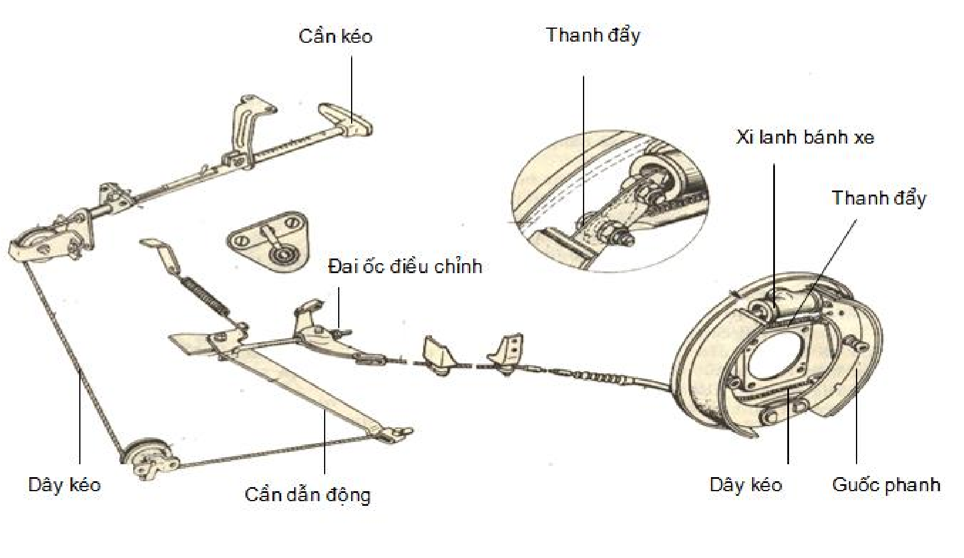
CHƯƠNG 4: HỆ THỐNG PHANH
4.4 Cấu tạo và hoạt động của hệ thống phanh hơi.
4.4.3 Cấu tạo và hoạt động cơ cấu phanh tay
4.4.3.1 Phanh tay ở bánh sau
Nguyên lý hoạt động:
Khi người lái kéo phanh tay…
Khi người lái xe muốn nhả phanh tay…
Notes:
10

Slide 11
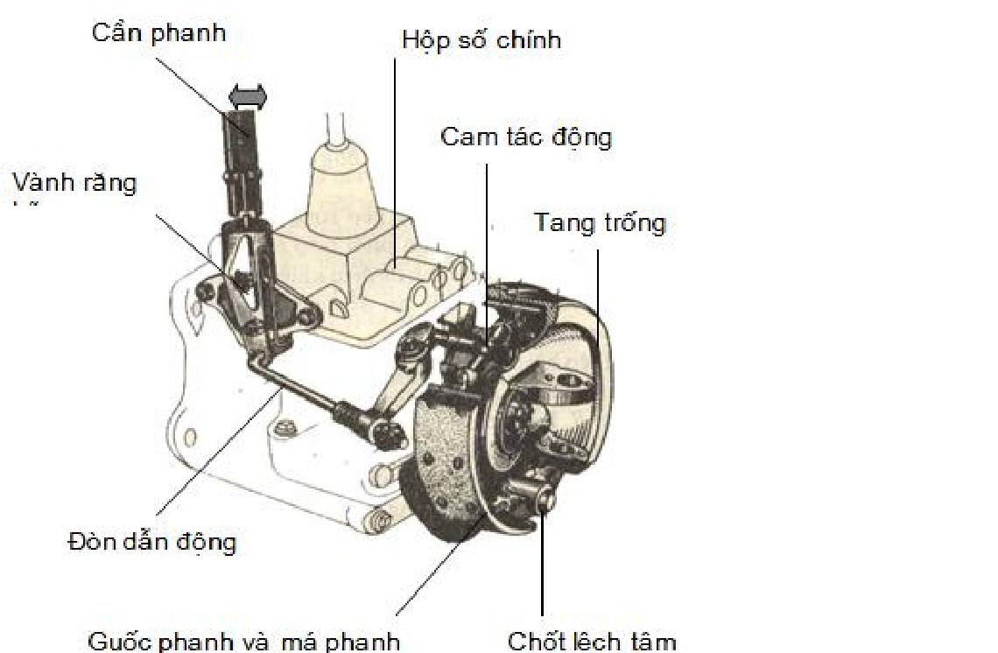
CHƯƠNG 4: HỆ THỐNG PHANH
4.4 Cấu tạo và hoạt động của hệ thống phanh hơi.
4.4.3 Cấu tạo và hoạt động cơ cấu phanh tay
4.4.3.2 Phanh tay lắp ở đầu ra của hộp số
Cấu tạo:
Nguyên lý hoạt động:
Khi người lái kéo phanh tay…
Khi thôi phanh tay…
Notes:
11

Slide 12

XIN TRÂN TRỌNG CẢM ƠN QUÝ HỌC VIÊN !

